Slide 1
Homework #1
作業題目：
  設計以DFT轉換為基礎之數位濾波器
  作業(一)之要求詳於下頁
驗收時間：
  11/12 (Tue.) 課堂時間小考後
  助教施佩妤學姊
  Demo, 無正式之口頭報告
  E-learning 上傳書面報告 (pdf電子檔)
作業分組：
  HW#1與HW#2 皆個人獨力完成

Slide 2
Requirement (1,2)
前導練習(10%)：
  將 a.wav 音訊檔讀出, 未作更改, 寫入 b.wav
  學習使用buffer進行 binary file 讀寫的技巧
  想像是一個 “copy”指令程式？
  使用 a.wav = “Nello.wav” (8bit, mono) 測試
離散傅利葉正逆轉換(30%)：
  將 a.wav 音訊檔讀出, 進行DFT轉換, a[n] → A[k]+jB[k]
  不經任何處理, 得 C[k]+jD[k] = A[k]+jB[k],
  再進行逆轉換 C[k]+jD[k] →b[n], 然後寫入 b.wav
  將聲音訊號切割分段處理再組合
  嘗試不同長度的分段，令分段長度 N = 128, 256, 512
  必須展示任選一段訊號的頻譜 (A²[k]+B²[k])^{1/2}，以證明實作完成
  使用 a.wav = “Nello.wav” (8bit, mono) 測試

Slide 3
Requirement (3,4)
頻域的變音處理(40%)：
  實作將 a.wav 音訊檔讀出, 進行DFT/ Filtering/ IDFT處理,
  將結果寫入 b.wav
  設低通濾波器為 H[k]= 0 if k > P,
  設高通濾波器為 H[k]= 0 if k < Q,
  最佳之分段長度，以及最佳之濾波器函數請自行調整
  結果佔(20%)，其他音檔(10%)，自創加分項目(10%)
書面報告(20%)：
  作業題目、實作方法、工作進度、結果測試、
  參考資料、心得報告
  作業與書面報告遲交, 助教得予拒收或調整作業成績

Slide 4

APPENDIX

Slide 5
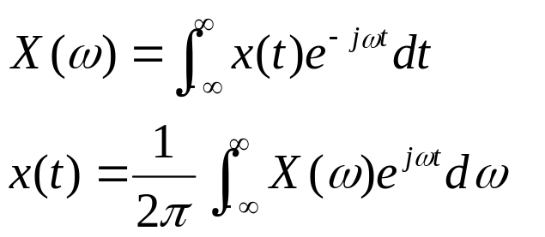
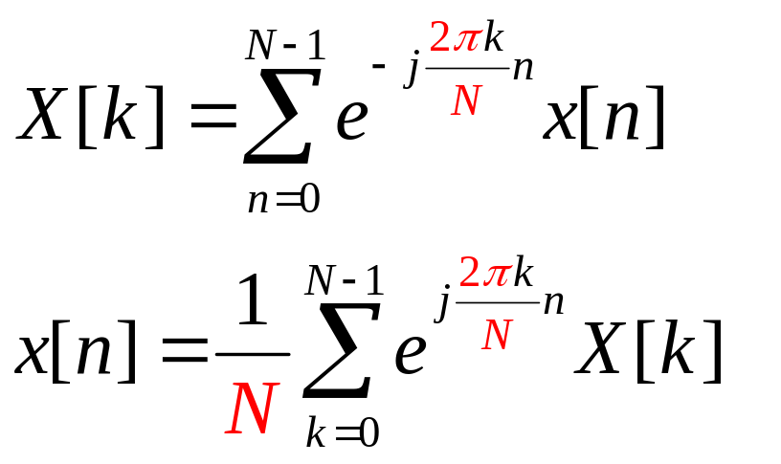
DFT Description
讓一個完整週期貼合
數列的完整長度,
w, t 都縮到自己的長度內
N 的意義是長度也是 2 

Slide 6
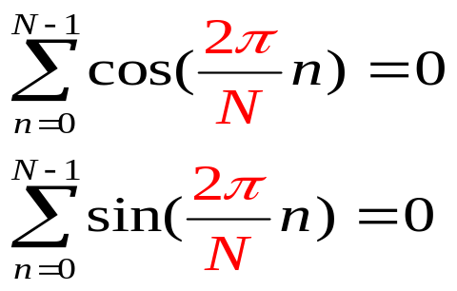
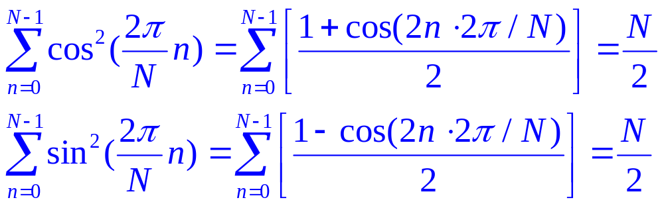
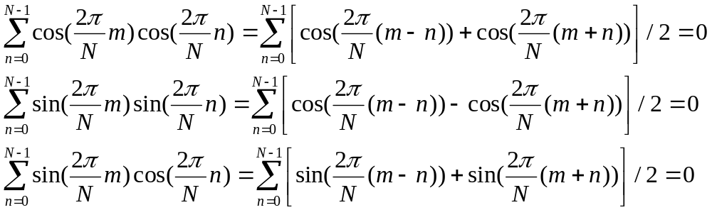

DFT Proof (Orthogonality)
三角函數的正交性

Slide 7
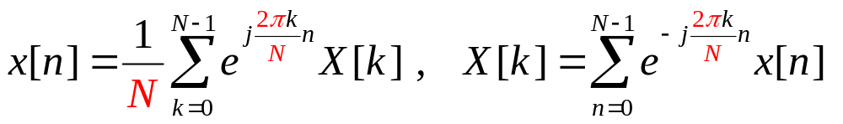

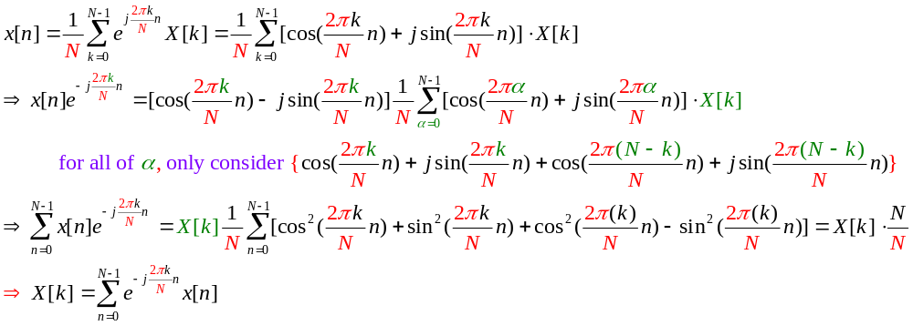
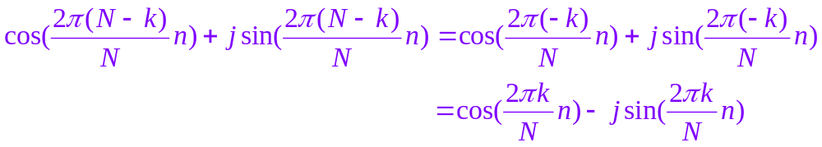
[Proof]

Slide 8
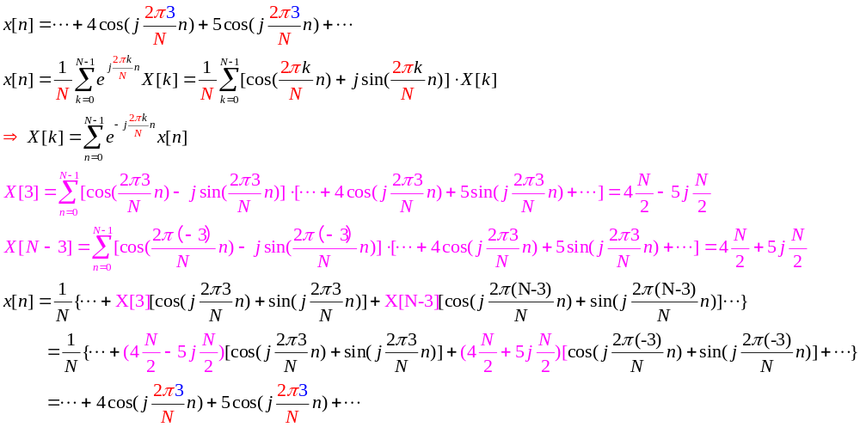
以內有 4cos(2π3n/N)+5sin(2π3n/N)為例
頻譜以k=N/2為中心
呈共軛複數之對稱

Slide 9
